Slide 1
التمهيد

Slide 2
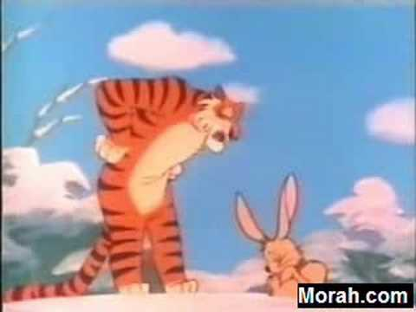

Slide 3
ماذا ترون في الصورة ؟
هيا نحدد معًا صفات كل من الأرنب والنمرِ.
برأيكم، من الأقوى الأرنب أم النمر؟
هل تقاس القوّة بقوة الجسد دائما؟ إعط مثالًا على ذلك.

